Slide 1
２０２２年度 建築物現況写真
NPO法人チャレンド
拠点名 「いまりば」

Slide 2
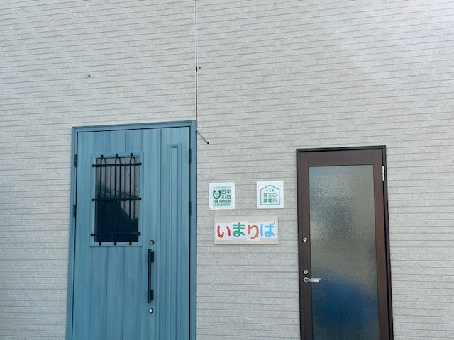
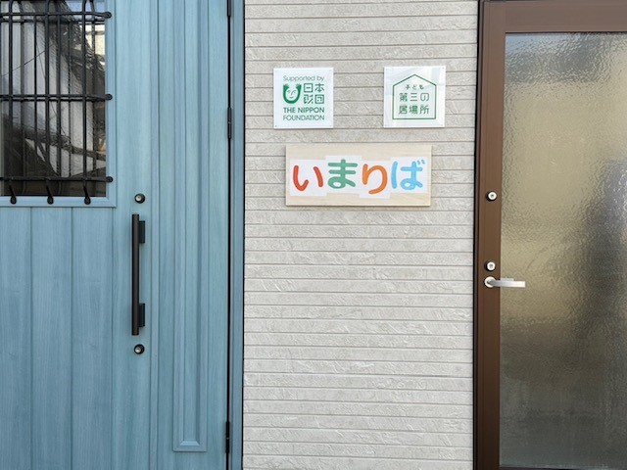
正面外観 現況
・外観は清潔感と温かみのあるクリーム色を選びました。
・カフェスタッフ用の勝手口と居場所入口の扉の真ん中の見えやすい位置に看板を設置しました。

Slide 3
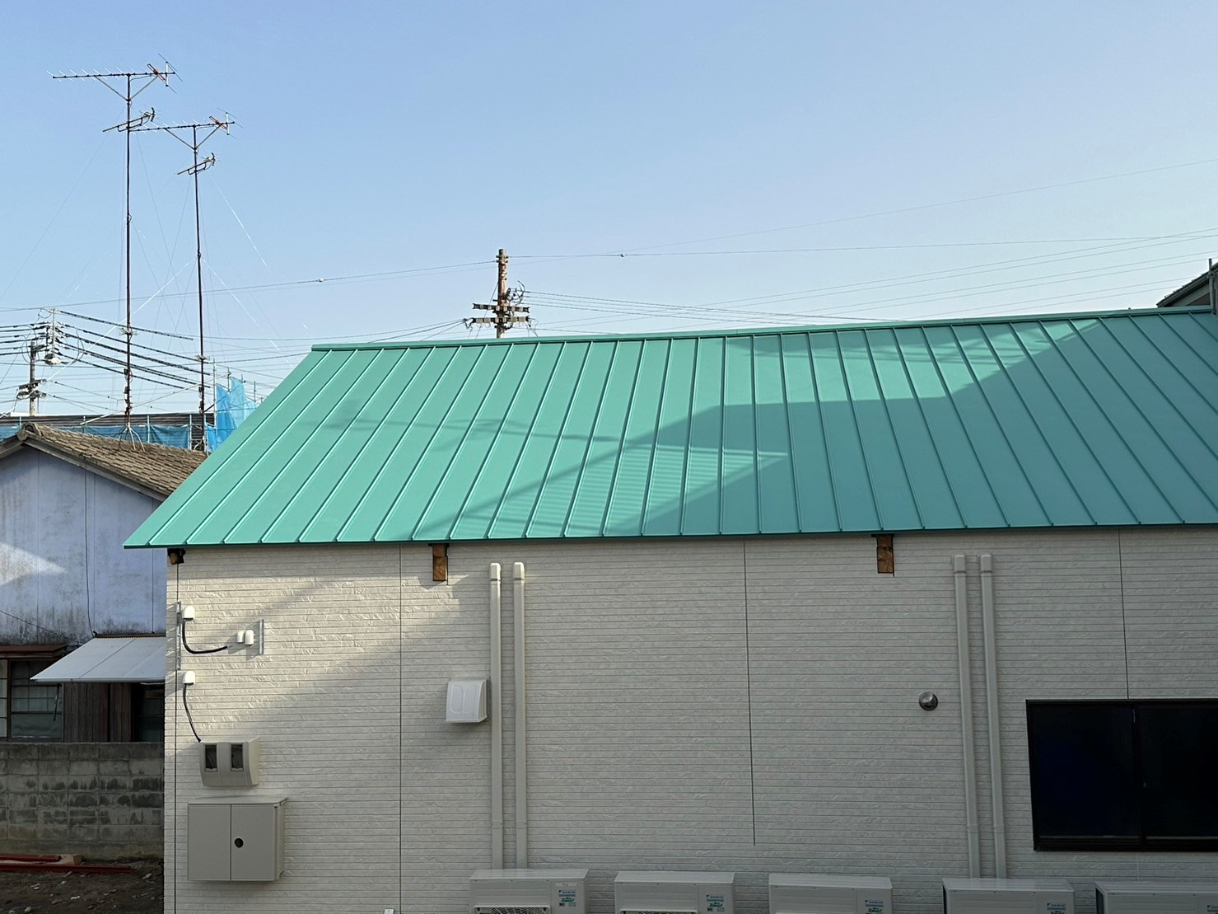
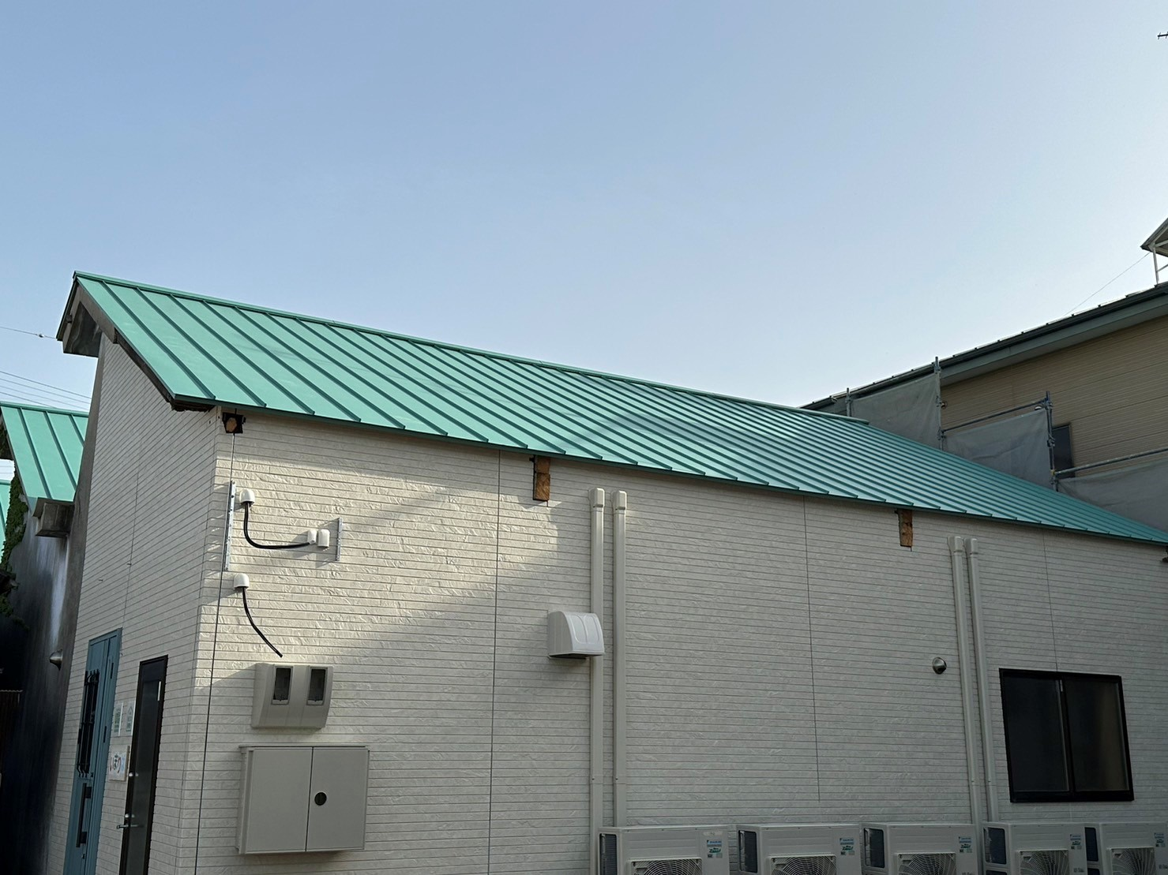
側面外観現況
・側面は改築前のタオル工場のこぎり屋根を残し、個性のある外観となりました。

Slide 4
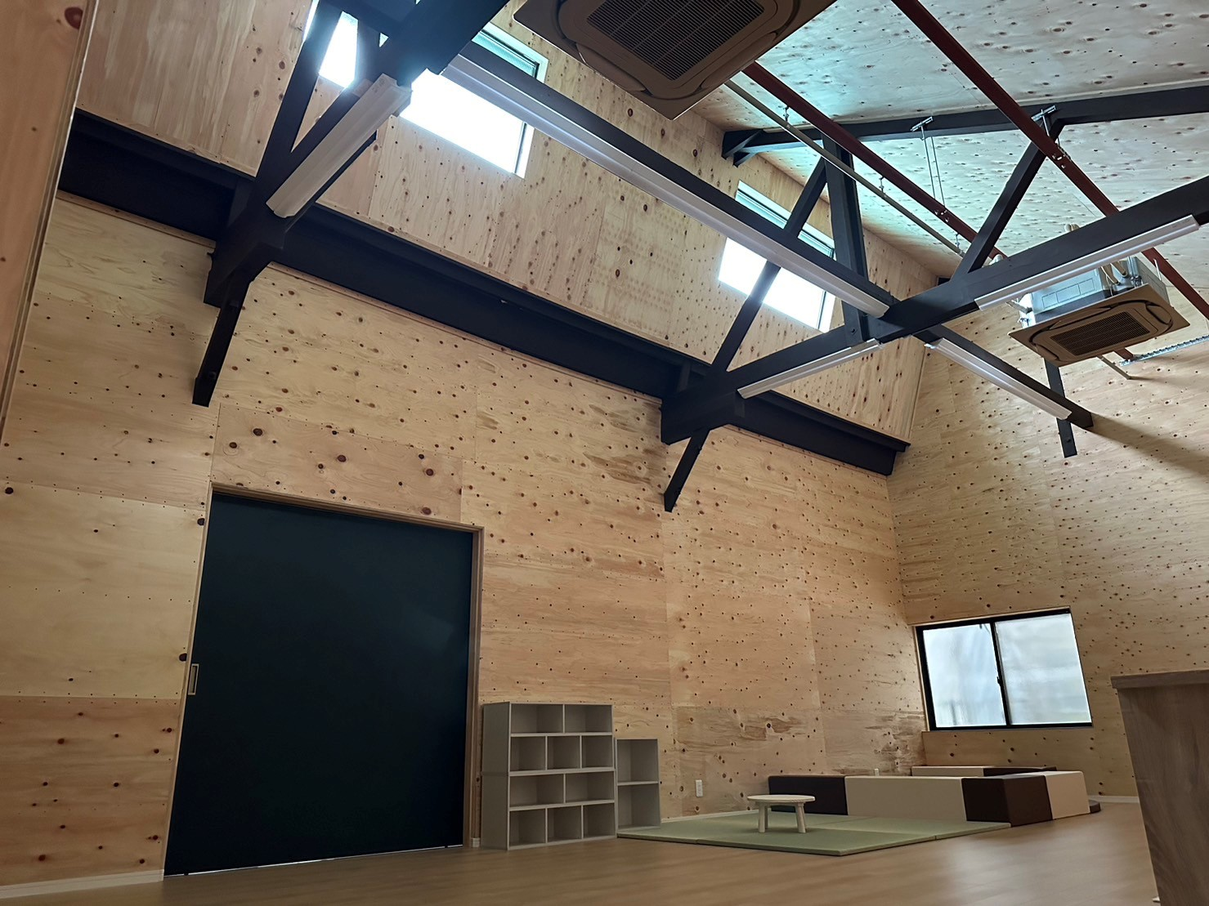
内観現況写真
・一室が16畳の広々とした空間が、3部屋あります。
・吹き抜けのような外観で利用者の皆様とのびのびとした雰囲気を堪能いただけます。

